Slide 1

Klassenstufe 7
Lofer 2026
8. – 13. Februar
Skilehrfahrt

Slide 2
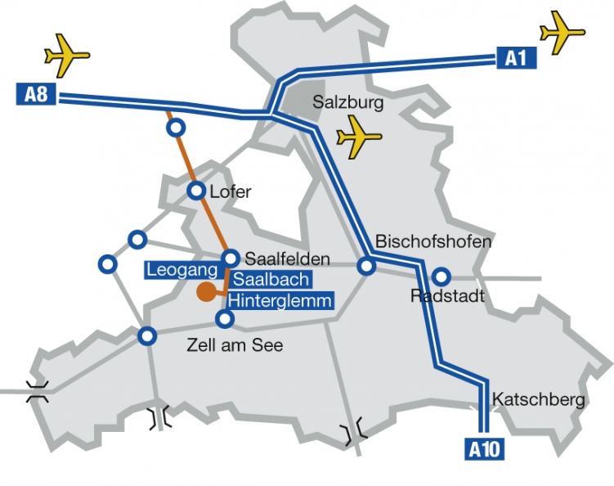
Skilehrfahrt in Klassenstufe 7
Wo geht es hin?

Slide 3
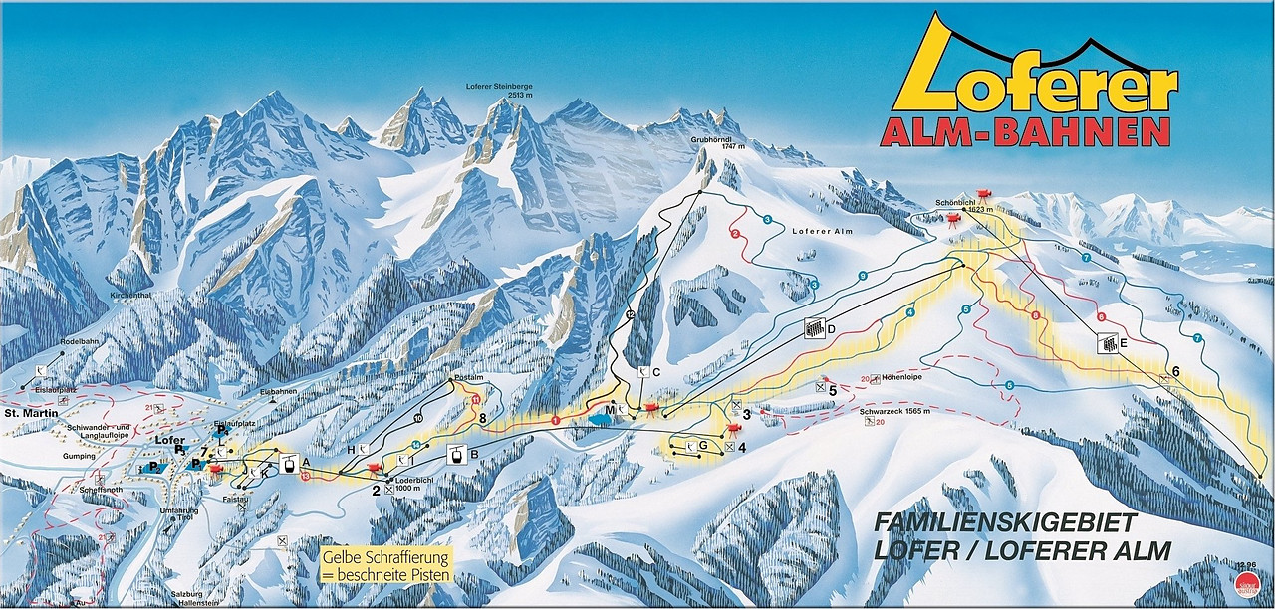
Skilehrfahrt in Klassenstufe 7
Wo geht es hin?

Slide 4
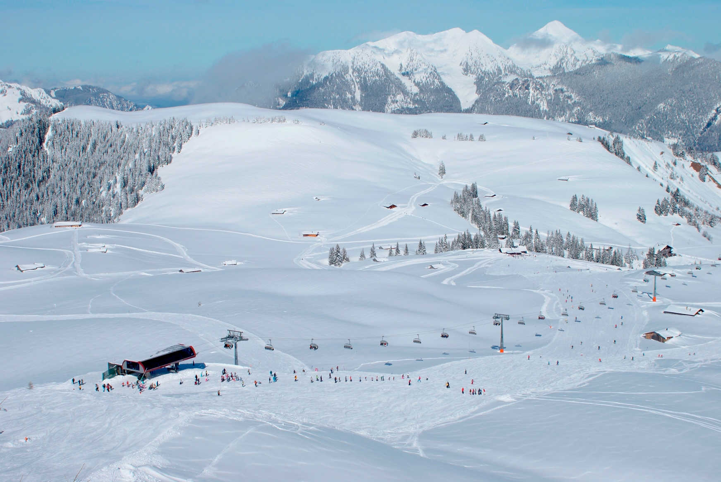
Skilehrfahrt in Klassenstufe 7
Wo geht es hin?
Almenwelt Lofer

Slide 5
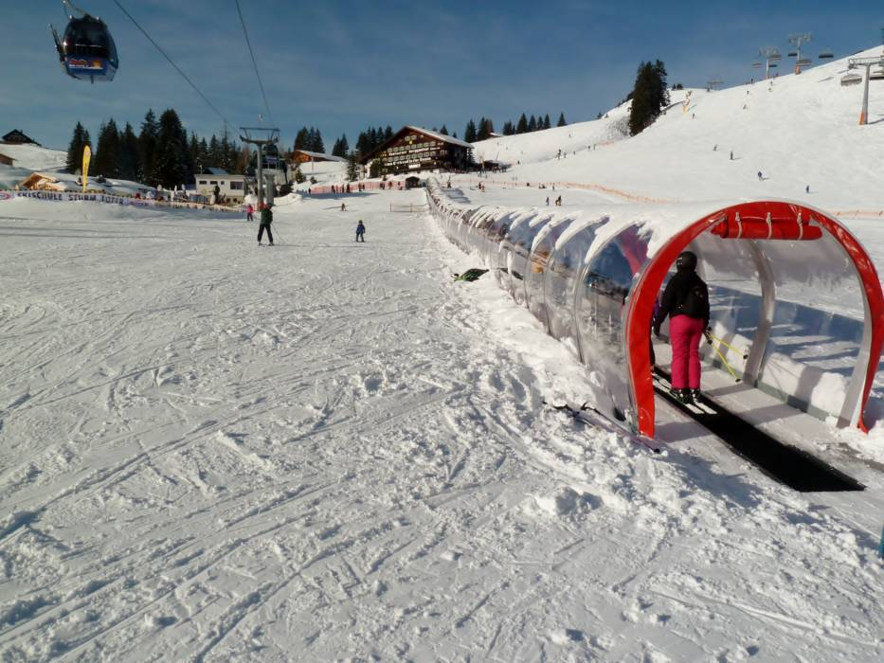
Wo geht es hin?
Almenwelt Lofer

Slide 6
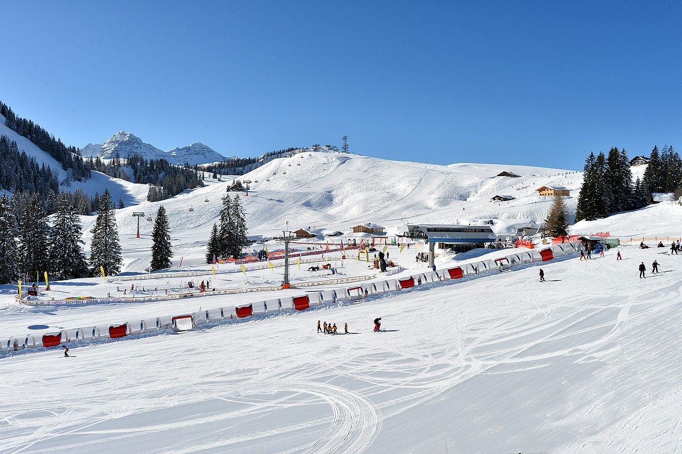
Skilehrfahrt in Klassenstufe 7
Wo geht es hin?
Almenwelt Lofer

Slide 7
Skilehrfahrt in Klassenstufe 7

Slide 8
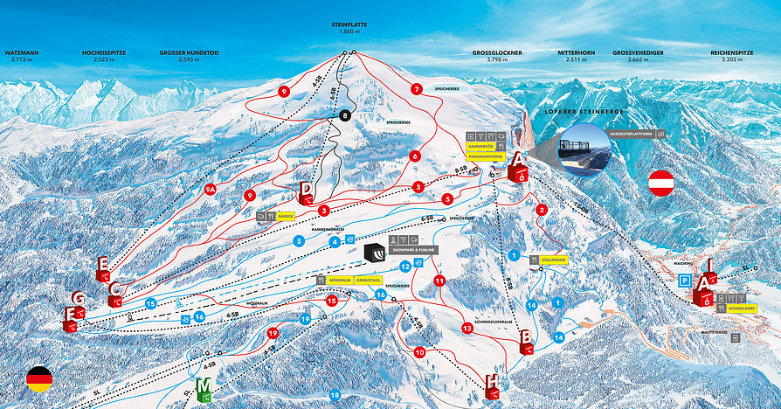

Skilehrfahrt in Klassenstufe 7
Wo geht es hin?
Steinplatte

Slide 9
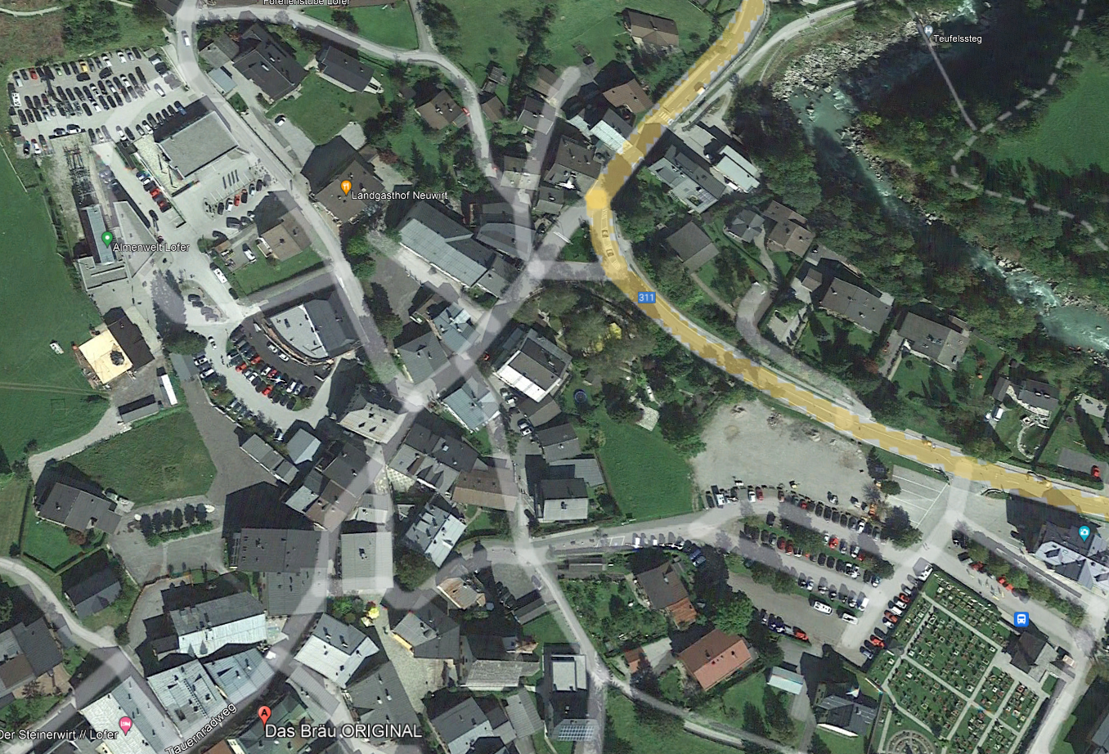
Wo geht es hin?
1
2
3

Slide 10
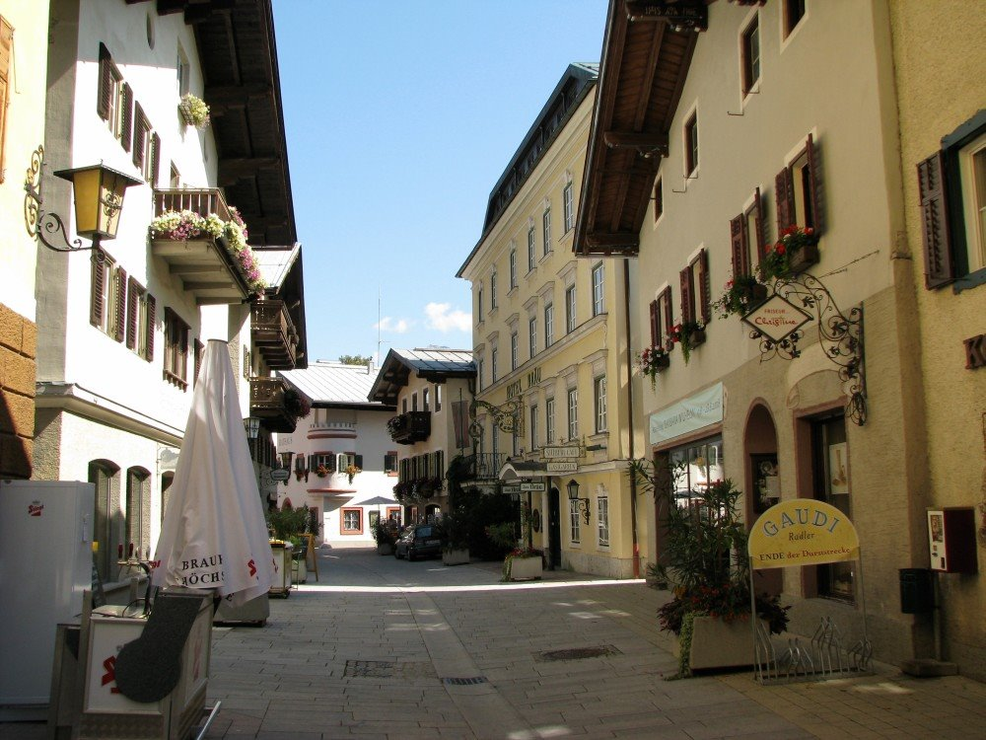
Skilehrfahrt in Klassenstufe 7

Slide 11
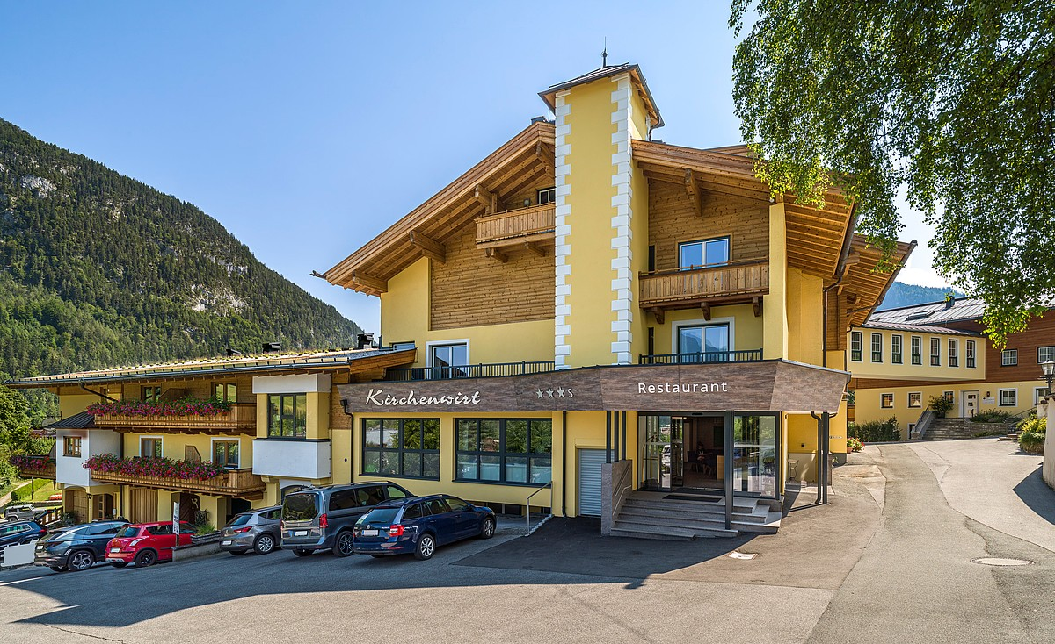
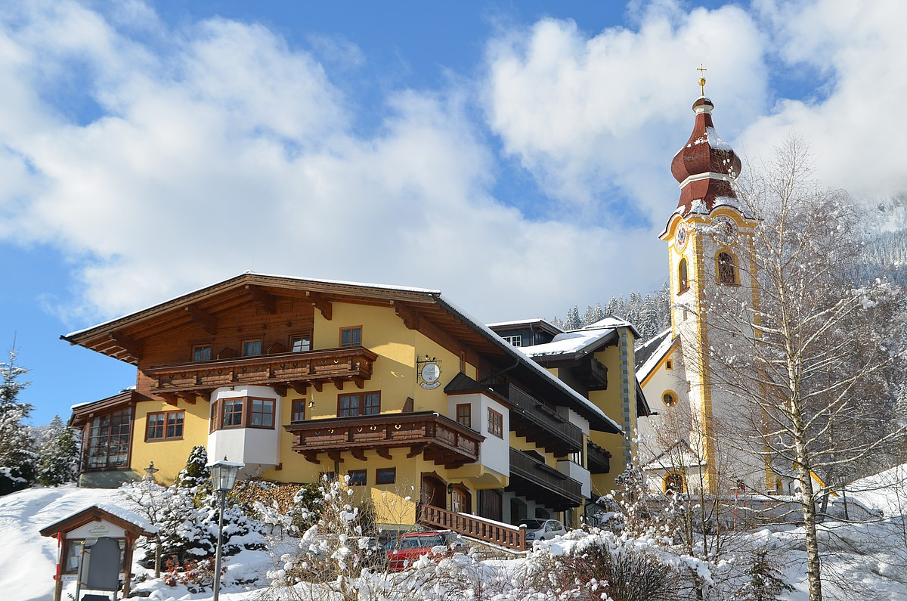
Kirchenwirt in Unken

Slide 12
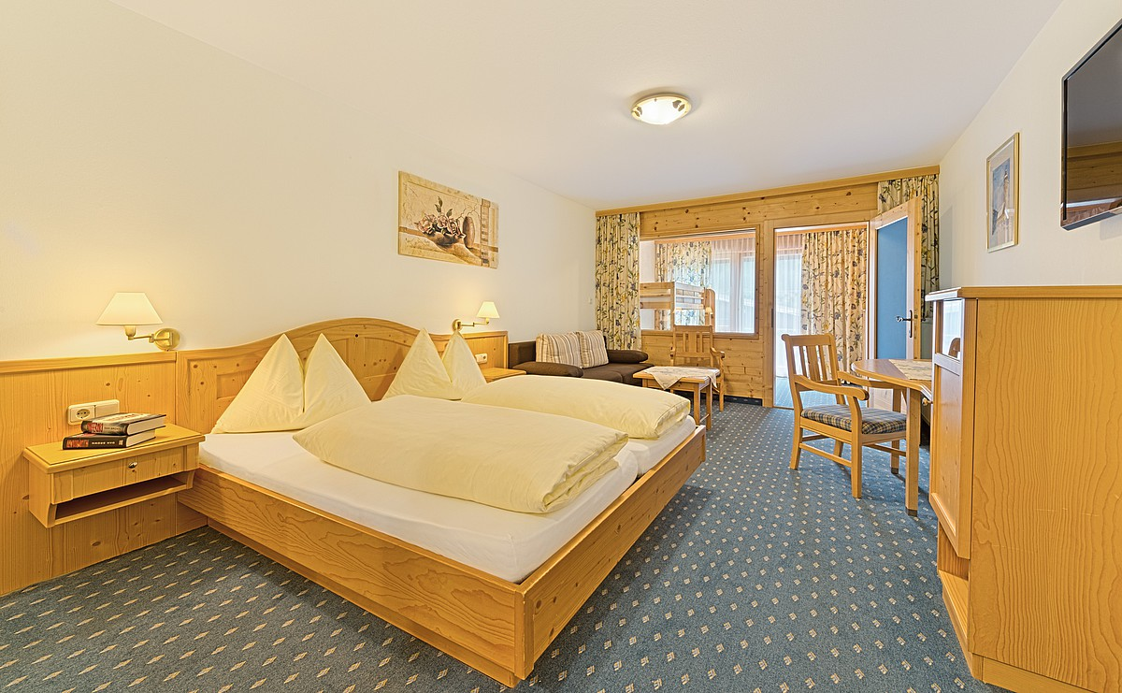
Zimmer

Slide 13
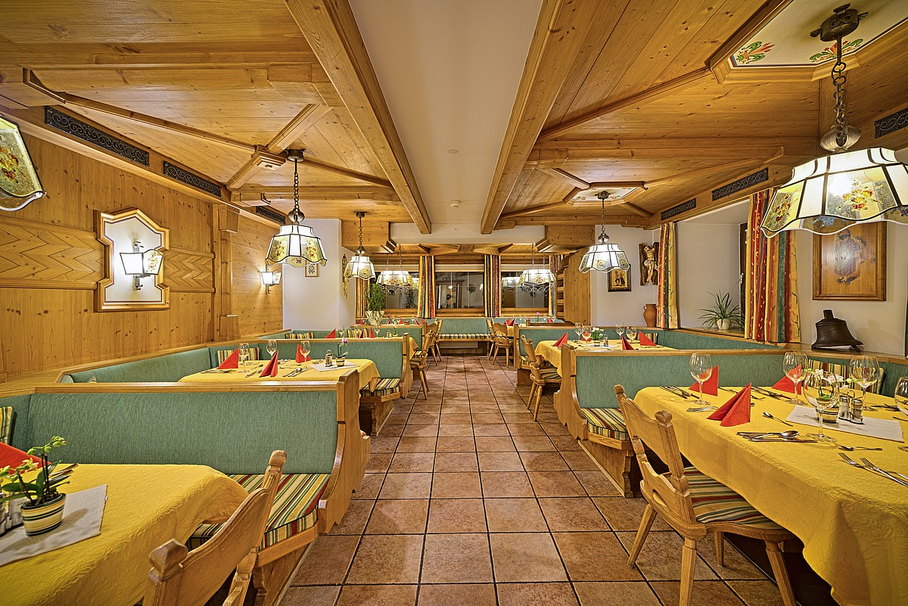
Speisesaal

Slide 14
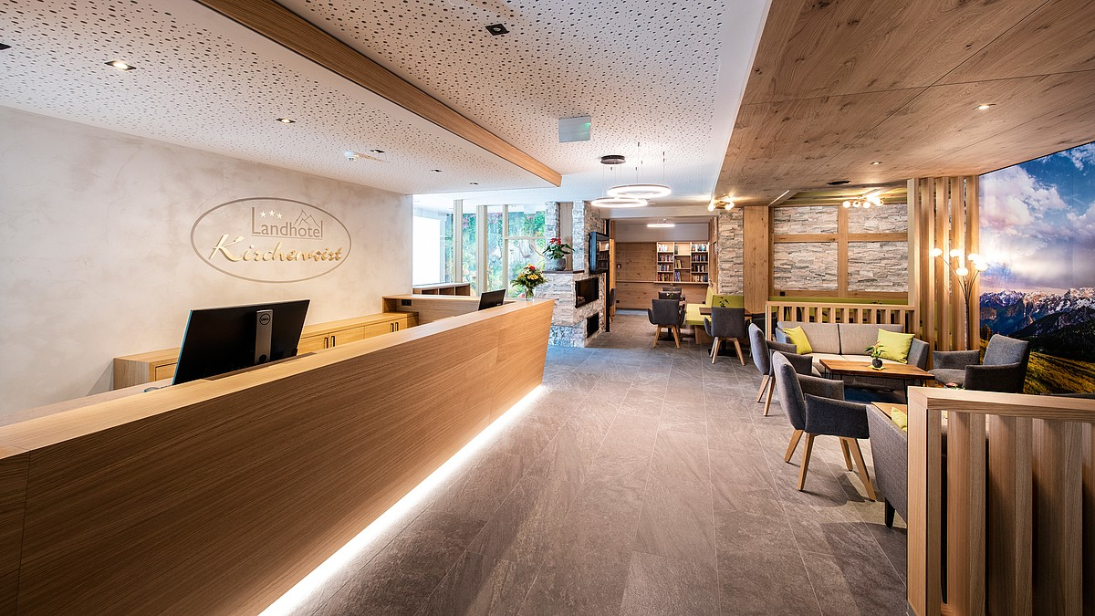
Rezeption und Aufenthaltsbereich

Slide 15
A b l a u f
Skilehrfahrt
in Klassenstufe 7
Abfahrt: Sonntag, 8. Februar 2025
( Bus steht ab 5 Uhr bereit)
Montag – Freitag (5 Skitage)
Freitag, 13. Februar: Heimfahrt
(nach dem Skifahren ca. 16:30 Uhr)
Ankunft in Saarwellingen um Mitternacht 0.30– 2.00 Uhr

Slide 16
Organisation der Kurse
Skilehrfahrt in Klassenstufe 7
54 Teilnehmer insgesamt
45-47 Schüler
ca. 7-8 Lehrer
Ski-Anfänger in 4-5 Kursen
„Leicht-Fortgeschrittene“ Skifahrer in einem Kurs
„Profi“ Skifahrer in einem Kurs

Slide 17
„Smombie freie Fahrt“

Slide 18
Kosten
Hin- und Rückfahrt
Bustransfer im Skigebiet
5 Tage Unterkunft mit Vollpension
(Lunchpaket zum Mittagessen)
Zimmer jeweils mit Dusche und WC
5 Tage Skipass
5 Tage Skikurs (Gruppengröße Anfänger: maximal 7-8 TN)
ca.500-520 €
60 € Skiausleihe (Schuhe, Stöcke, Ski und Helm)
Optional 20,50 € Reiserücktrittversicherung

Slide 19
Packliste
Bekleidung zum Skifahren:
  1 warme Skijacke + Skihose
  1 Paar warme Skihandschuhe (keine Wolle!)
  1 Kopfbedeckung (unbedingt!)
  Halstuch/Schal
  1 Skibrille (Sonnenbrille mit bruchsicheren Gläsern)
  Skirollis, Pullover, Hemden, T-Shirts
  2 - 3 lange Unterhosen
  3 - 4 Paar Skisocken oder
  Sonnencreme (Schutzfaktor 20 oder mehr)

Slide 20
Packliste
Sonstiges:
    Kinderausweis (Reisepass oder Personalausweis) UND Versichertenkarte
→ werden vor der Fahrt eingesammelt
    Freizeitkleidung nach Belieben → GEPÄCKBESCHRÄNKUNG
    Festes warmes Schuhwerk
    Hausschuhe
    zu dritt/viert einen Fön.
    Gesellschaftsspiele
    Handtücher müssen selbst mitgebracht werden!!!

Slide 21




Slide 22
Danke für die Aufmerksamkeit

